Slide 1
Проектирование реляционных баз данных
ER-проектирование
Notes:
Проектирования БД представляет собой последовательность переходов от неформального словесного описания информационной структуры предметной области
к формализованному описанию объектов предметной области в терминах некоторой модели.

Slide 2
Способы организации и хранения данных:
Файловая организация данных
Организация данных в виде баз данных

Slide 3
Основные понятия
Базы данных (БД) - это именованная совокупность данных, отображающая состояние объектов и их отношения в рассматриваемой предметной области.
Система управления базами данных (СУБД) - это совокупность языковых и программных средств, предназначенных для создания, ведения и совместного использования БД многими пользователями.
Основные требования, предъявляемые к банкам данных: многократное использование данных, простота, легкость использования, гибкость использования, быстрая обработка запросов на данные, язык взаимодействия.
Пользователей (СУБД) можно разделить на две основные категории: конечные пользователи; администраторы баз данных.

Slide 4
Методологии проектирования
Нормализация
ER-проектирование
Notes:
Существует несколько методологий проектирования:
Классическая методология Нормализации БД, нормализация – это метод проектирования базы данных, который позволяет привести базу данных к минимальной избыточности.
И методология семантического проектирования, семантическое моделирование представляет собой моделирование структуры данных, опираясь на смысл этих данных.

Slide 5
Этапы проектирования:
1. Системный анализ
2. Проектирование инфологической модели предметной области (концептуальное проектирование)
3. Даталогическое или логическое проектирование БД
4. .Физическое проектирование БД
Notes:
В общем случае можно выделить следующие этапы проектирования;
1. Системный анализ и словесное описание информационных объектов предметной области.
2. Проектирование инфологической модели предметной области - частично формализованное описание объектов предметной области в терминах некоторой семантической модели, например, в терминах ЕR-модели.
3. Даталогическое или логическое проектирование БД, то есть описание БД в терминах принятой даталогической модели данных,
4.. Физическое проектирование БД, то есть выбор эффективного размещения БД па внешних носителях для обеспечения наиболее эффективной работы приложения

Slide 6
Концептуальное проектирование
сбор, анализ и редактирование требований к данным.
Мероприятия:
обследование предметной области, изучение ее информационной структуры
выявление всех фрагментов, каждый из которых характеризуется пользовательским представлением, информационными объектами и связями между ними, процессами над информационными объектами
моделирование и интеграция всех представлений
Notes:
Концептуальное проектирование - сбор, анализ и редактирование требований к данным. Для этого осуществляются следующие мероприятия:
o обследование предметной области, изучение ее информационной структуры
o выявление всех фрагментов, каждый из которых характеризуется пользовательским представлением, информационными объектами и связями между ними, процессами над информационными объектами
o моделирование и интеграция всех представлений
По окончании данного этапа получаем концептуальную модель, инвариантную к структуре базы данных. Часто она представляется в виде модели "сущность-связь".

Slide 7
Логическое проектирование
- преобразование требований к данным в структуры данных.
получаем СУБД-ориентированную структуру базы данных и спецификации прикладных программ
на этом этапе часто моделируют базы данных применительно к различным СУБД и проводят сравнительный анализ моделей
Notes:
2. Логическое проектирование - преобразование требований к данным в структуры данных. На выходе получаем СУБД-ориентированную структуру базы данных и спецификации прикладных программ. На этом этапе часто моделируют базы данных применительно к различным СУБД и проводят сравнительный анализ моделей.

Slide 8
Физическое проектирование
- определение особенностей хранения данных, методов доступа, реализация хранения данных в СУБД
Примеры СУБД:
MySQL Workbench
Microsoft SQL Server
SQLite
PostgreSQL
Oracle Database
MS Access

Slide 9
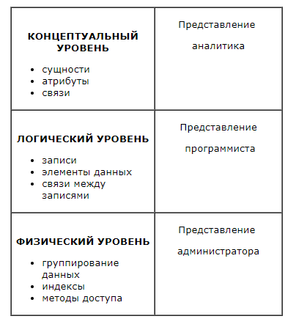

Slide 10
ER-модель (от англ. Entity-Relationship model, модель «сущность — связь»)
модель данных, позволяющая описывать концептуальные схемы предметной области;
c её помощью можно выделить ключевые сущности и обозначить связи, которые могут устанавливаться между этими сущностями;
представляет собой формальную конструкцию, которая сама по себе не предписывает никаких графических средств её визуализации. В качестве стандартной графической нотации, с помощью которой можно визуализировать ER-модель, была предложена диаграмма «сущность-связь»
Notes:
В реальном проектировании структуры базы данных применяются другой метод - так называемое, семантическое моделирование. Семантическое моделирование представляет собой моделирование структуры данных, опираясь на смысл этих данных. В качестве инструмента семантического моделирования используются различные варианты диаграмм сущность-связь (ER - Entity-Relationship).
ER-модель (от англ. Entity-Relationship model, модель «сущность — связь») — модель данных, позволяющая описывать концептуальные схемы предметной области.
ER-модель используется при высокоуровневом (концептуальном) проектировании баз данных. С её помощью можно выделить ключевые сущности и обозначить связи, которые могут устанавливаться между этими сущностями.
Во время проектирования баз данных происходит преобразование ER-модели в конкретную схему базы данных на основе выбранной модели данных (реляционной, объектной, сетевой или др.).
ER-модель представляет собой формальную конструкцию, которая сама по себе не предписывает никаких графических средств её визуализации. В качестве стандартной графической нотации, с помощью которой можно визуализировать ER-модель, была предложена диаграмма «сущность-связь» (англ. Entity-Relationship diagram, ERD, ER-диаграмма).
Понятия «ER-модель» и «ER-диаграмма» часто не различают, хотя для визуализации ER-моделей могут быть использованы и другие графические нотации, либо визуализация может вообще не применяться (например, использоваться текстовое описание).
Модель была предложена в 1976 году Питером Ченом^{[1][2]}, им же предложена и самая популярная графическая нотация для модели.

Slide 11
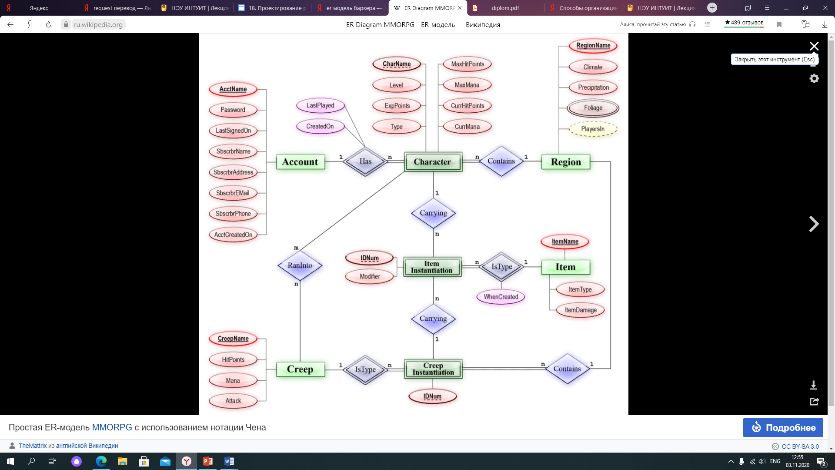
Графические нотации (диаграммы)
Нотация П. Чена
Сущность - прямоугольник
Отношений - ромб
Связь - линия.
Если отношение не является обязательным, то линия пунктирная.
Атрибуты - овалы
Notes:
Нотация П. Чена
Множества сущностей изображаются в виде прямоугольников, множества отношений изображаются в виде ромбов. Если сущность участвует в отношении, они связаны линией. Если отношение не является обязательным, то линия пунктирная. Атрибуты изображаются в виде овалов и связываются линией с одним отношением или с одной сущностью

Slide 12
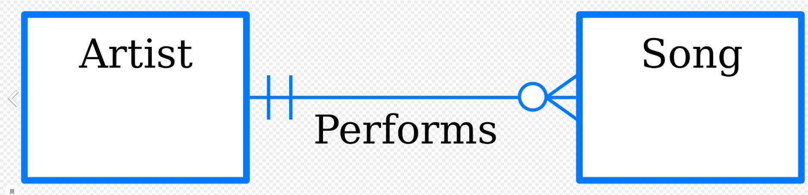
Нотация Crow’s Foot
Графические нотации (диаграммы)
Notes:
Данная нотация была предложена Гордоном Эверестом (англ. Gordon Everest) под названием “inverted arrow” («перевёрнутая стрелка»), однако сейчас чаще называемая “Crow’s Foot”, или “crow’s foot” («воронья лапка») или “fork” («вилка»)^{[4]}.
Согласно данной нотации, сущность изображается в виде прямоугольника, содержащего её имя, выражаемое существительным^{[5]}. Имя сущности должно быть уникальным в рамках одной модели. При этом, имя сущности — это имя типа, а не конкретного экземпляра данного типа. Экземпляром сущности называется конкретный представитель данной сущности.
Связь изображается линией, которая связывает две сущности, участвующие в отношении. Степень конца связи указывается графически, множественность связи изображается в виде «вилки» на конце связи. Модальность связи так же изображается графически — необязательность связи помечается кружком на конце связи. Именование обычно выражается одним глаголом^{[5]} в изъявительном наклонении настоящего времени: «имеет», «принадлежит» и т. д.; или глаголом с поясняющими словами: «включает в себя», и т. п. Наименование может быть одно для всей связи или два для каждого из концов связи. Во втором случае, название левого конца связи указывается над линией связи, а правого — под линией. Каждое из названий располагаются рядом с сущностью, к которой оно относится.
Атрибуты сущности записываются внутри прямоугольника, изображающего сущность, и выражаются существительным в единственном числе (возможно, с уточняющими словами). Среди атрибутов выделяется ключ сущности — неизбыточный набор атрибутов, значения которых в совокупности являются уникальными для каждого экземпляра сущности^{[5}

Slide 13

Графические нотации (диаграммы)
Нотация Баркера
Сущность - это класс однотипных объектов, информация о которых должна быть учтена в модели
Notes:
Нотация Баркера
Рассмотрим с ER-диаграммами близко к нотации Баркера, как довольно легкой в понимании основных идей. Данная глава является скорее иллюстрацией методов семантического моделирования, чем полноценным введением в эту область.
Основные понятия ER-диаграмм
Определение 1. Сущность - это класс однотипных объектов, информация о которых должна быть учтена в модели.
Каждая сущность должна иметь наименование, выраженное существительным в единственном числе.
Примерами сущностей могут быть такие классы объектов как "Поставщик", "Сотрудник", "Накладная".
Каждая сущность в модели изображается в виде прямоугольника с наименованием:

Slide 14
Нотация Баркера
Экземпляр сущности
Экземпляры сущностей должны быть различимы, т.е. сущности должны иметь некоторые свойства, уникальные для каждого экземпляра этой сущности.
Notes:
Например, представителем сущности "Сотрудник" может быть "Сотрудник Иванов".
Экземпляры сущностей должны быть различимы, т.е. сущности должны иметь некоторые свойства, уникальные для каждого экземпляра этой сущности.

Slide 15
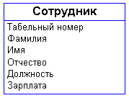
Нотация Баркера
Атрибут сущности - - это именованная характеристика, являющаяся некоторым свойством сущности.
Notes:
Наименование атрибута должно быть выражено существительным в единственном числе (возможно, с характеризующими прилагательными).
Примерами атрибутов сущности "Сотрудник" могут быть такие атрибуты как "Табельный номер", "Фамилия", "Имя", "Отчество", "Должность", "Зарплата" и т.п.
Атрибуты изображаются в пределах прямоугольника, определяющего сущность:

Slide 16
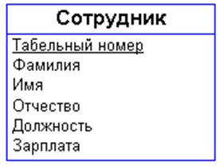
Нотация Баркера
Ключ сущности - это неизбыточный набор атрибутов, значения которых в совокупности являются уникальными для каждого экземпляра сущности.
Notes:
Ключ сущности - это неизбыточный набор атрибутов, значения которых в совокупности являются уникальными для каждого экземпляра сущности. Неизбыточность заключается в том, что удаление любого атрибута из ключа нарушается его уникальность.
Сущность может иметь несколько различных ключей.
Ключевые атрибуты изображаются на диаграмме подчеркиванием:

Slide 17
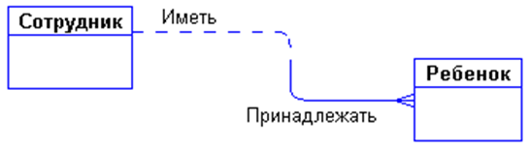
Нотация Баркера
Связь - это некоторая ассоциация между двумя сущностями. Одна сущность может быть связана с другой сущностью или сама с собою.
Notes:
Связи позволяют по одной сущности находить другие сущности, связанные с нею.
Например, связи между сущностями могут выражаться следующими фразами - "СОТРУДНИК может иметь несколько ДЕТЕЙ", "каждый СОТРУДНИК обязан числиться ровно в одном ОТДЕЛЕ".
Графически связь изображается линией, соединяющей две сущности:
Каждая связь имеет два конца и одно или два наименования. Наименование обычно выражается в неопределенной глагольной форме: "иметь", "принадлежать" и т.п. Каждое из наименований относится к своему концу связи. Иногда наименования не пишутся ввиду их очевидности.

Slide 18
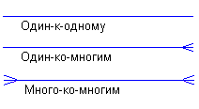
Нотация Баркера
Каждая связь может иметь один из следующих типов связи:
Notes:
Связь типа один-к-одному означает, что один экземпляр первой сущности (левой) связан с одним экземпляром второй сущности (правой). Связь один-к-одному чаще всего свидетельствует о том, что на самом деле мы имеем всего одну сущность, неправильно разделенную на две.
Связь типа один-ко-многим означает, что один экземпляр первой сущности (левой) связан с несколькими экземплярами второй сущности (правой). Это наиболее часто используемый тип связи. Левая сущность (со стороны "один") называется родительской, правая (со стороны "много") - дочерней. Характерный пример такой связи приведен на Рис. 4.
Связь типа много-ко-многим означает, что каждый экземпляр первой сущности может быть связан с несколькими экземплярами второй сущности, и каждый экземпляр второй сущности может быть связан с несколькими экземплярами первой сущности. Тип связи много-ко-многим является временным типом связи, допустимым на ранних этапах разработки модели. В дальнейшем этот тип связи должен быть заменен двумя связями типа один-ко-многим путем создания промежуточной сущности.

Slide 19
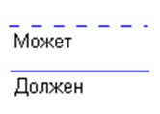
Нотация Баркера
Каждая связь может иметь одну из двух модальностей связи:
Notes:
Модальность "может" означает, что экземпляр одной сущности может быть связан с одним или несколькими экземплярами другой сущности, а может быть и не связан ни с одним экземпляром.
Модальность "должен" означает, что экземпляр одной сущности обязан быть связан не менее чем с одним экземпляром другой сущности.
Связь может иметь разную модальность с разных концов (как на Рис. 4).
Описанный графический синтаксис позволяет однозначно читать диаграммы, пользуясь следующей схемой построения фраз:
<Каждый экземпляр СУЩНОСТИ 1> <МОДАЛЬНОСТЬ СВЯЗИ> <НАИМЕНОВАНИЕ СВЯЗИ> <ТИП СВЯЗИ> <экземпляр СУЩНОСТИ 2>.
Каждая связь может быть прочитана как слева направо, так и справа налево. Связь на Рис. 4 читается так:
Слева направо: "каждый сотрудник может иметь несколько детей".
Справа налево: "Каждый ребенок обязан принадлежать ровно одному сотруднику".

Slide 20
Предметная область «Ресторан»
Определение требований для подсистемы:
Необходимо решить каким образом будет производиться расчет прибыли?
Каким образом будет осуществляться движение ингредиентов блюд?
Как производится учет труда персонала его влияние на прибыль?
Каким образом будет осуществляться компоновка меню?
Каким образом будет подсчитываться дневная выручка и чистая прибыль? …….
Notes:
Проектирование базы данных «Ресторан». Будет производиться на основе описания реального объекта – ресторана.
Первый шаг проектирования базы данных для ресторана состоит в создании концептуальной модели данных, отвечающей практике ресторана. Задача проектирования состоит в определении требований к данным. Для этого необходимо поставить вопросы к данным. Например, необходимо решить каким образом будет производиться расчет прибыли? Из каких элементов она будет складываться? Каким образом будет осуществляться движение ингредиентов блюд? Как производится учет труда персонала его влияние на прибыль? Каким образом будет осуществляться компоновка меню? Каким образом будет подсчитываться дневная выручка и чистая прибыль? На основе этих данных можно будет проанализировать работу ресторана и тем самым увеличить прибыль.

Slide 21
Предметная область «Ресторан»
Выделить объекты (сущности) предметной области:
Персонал
Заказ
Блюдо
Склад
Определить свойства объектов (атрибуты сущностей)
Определить отношения (установить связи) между объектами
Notes:
Исходя, из этих вопросов выделяются объекты предметной области, о которых нужно собрать информацию в БД. Это следующие объекты: Персонал, Заказ, Блюдо, Склад. О

Slide 22
Определение отношений:
Отношения между объектами Персонал и Заказ (один ко многим): Каждый Служащий(официант) может выполнять один или нескольких Заказов (*).
Каждый Заказ может состоять из одного или нескольких блюд (*).Отношение между объектом Заказ и Блюдо(один ко многим).
Каждое блюдо может иметь несколько ингредиентов(*).
Notes:
В представленной схеме модели данных показано, как объекты связаны друг с другом. Объекты представлены квадратами ,а отношения между ними отрезками. Символы «1» и «*» обозначают как именно они взаимодействуют. • Отношения между объектами Персонал и Заказ(один ко многим): Каждый Служащий(официант) может выполнять один или нескольких Заказов (*). • Каждый Заказ может состоять из одного или нескольких блюд (*).Отношение между объектом Заказ и Блюдо(один ко многим). • Каждое блюдо может иметь несколько ингредиентов(*). Мы видим тип отношений: один-ко-многим, существует еще один тип отношения не представленный на схеме. Это отношение один-кодному.

Slide 23
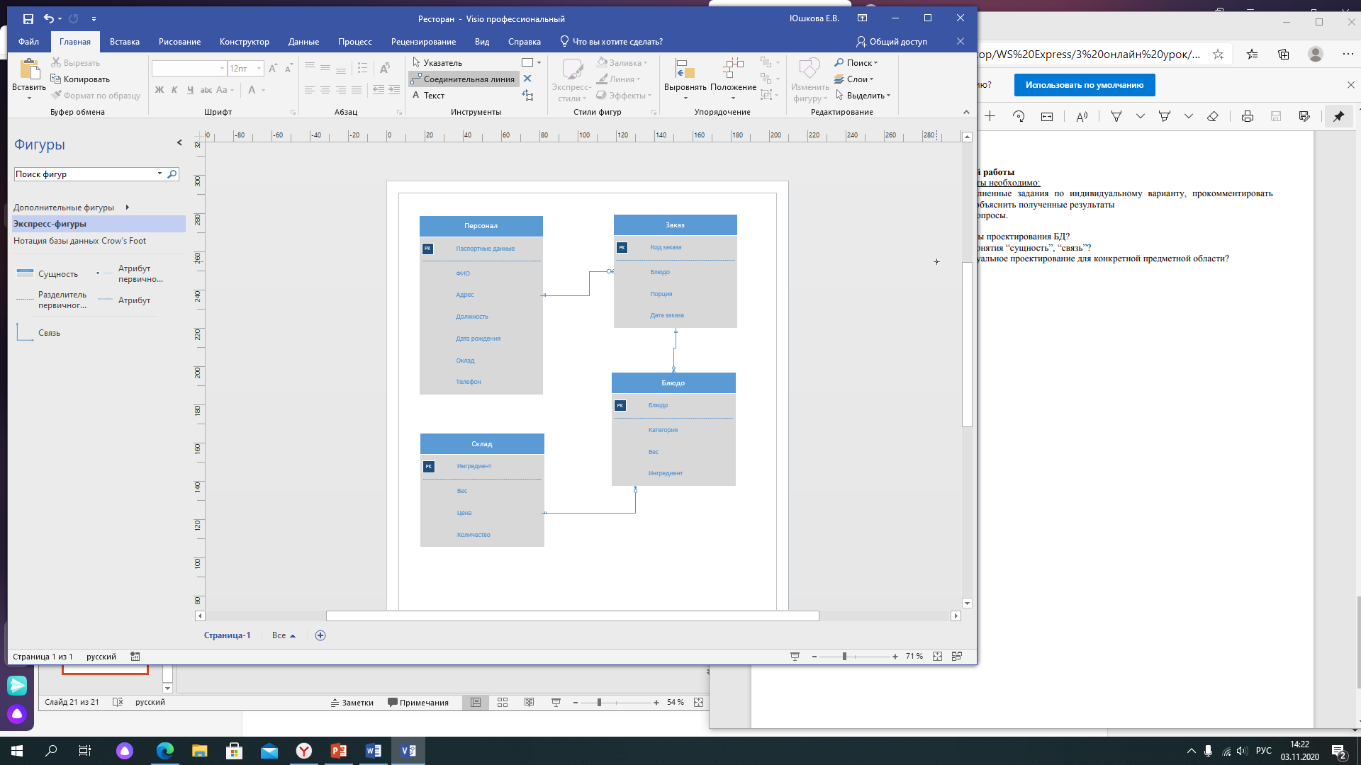

Slide 24
Пример разработки простой ER-модели
Разработать информационную систему по заказу некоторой оптовой торговой фирмы
Разработать ER-диаграмму для предметной области «Туристическое агентство»

